Slide 1
«Не сочти себя небожителем, а равным среди равных»:
95 лет со дня рождения писателя и поэта
Ф. А. Искандера
(1929-2016)

Slide 2
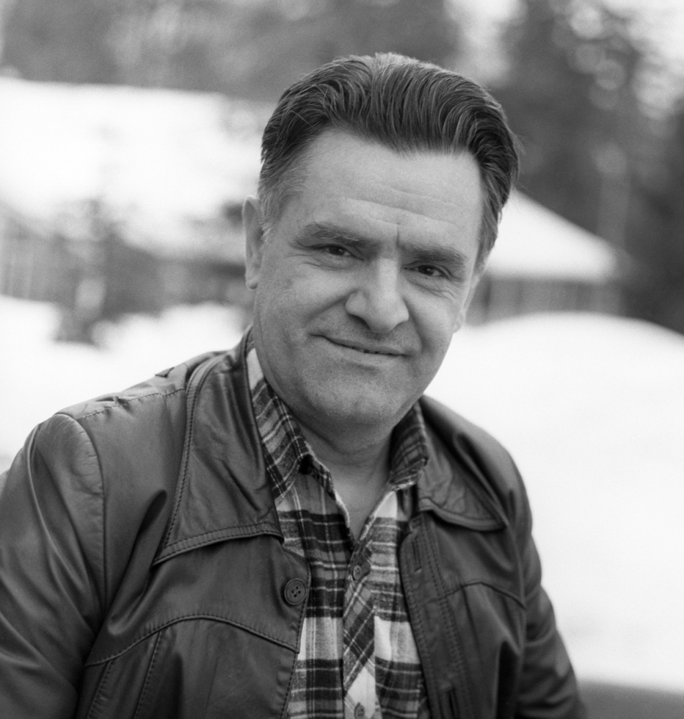

Slide 3
6 марта 2024г. исполняется 95 лет со дня рождения Фазиля Абдуловича Искандера, прозаика, журналиста, поэта, философа, сценариста и общественного деятеля, почётного члена Российской академии художеств, члена и лауреата Баварской академии изящных искусств, почётного доктора Норвичского университета, обладателя Государственной премии СССР за роман «Сандро из Чегема».
Ф. А. Искандер родился и вырос в Абхазии. Прототипами его многих произведений стали соседи и знакомые из села Чегем. Абхазию, о которой писал Искандер, литературоведы часто ставят в один ряд с Петербургом Ф. М. Достоевского и Москвой М. А. Булгакова. Автор всегда оставался верен своей малой родине и стремился сделать всё для того, чтобы как можно большее число человек узнало и полюбило её.

Slide 4
Фазиль Искандер прожил долгую жизнь и стал одним из главных русских прозаиков второй половины ХХ века. Он создал великий литературный эпос — «Сандро из Чегема», обогатил русскую прозу многими открытиями. Его сложный жизненный путь сочетался с относительно счастливой литературной деятельностью. Искандера любили редакторы журналов, чиновники и читатели.
Фазиль Абдулович Искандер родился 6 марта 1929 года в Абхазии, в городе Сухум.
Дед будущего писателя Ибрагим Искандер, перс по национальности, был основателем одного из первых кирпичных заводов в городе. Абдул, отец писателя, женился на абхазке Лели Мишелия, а в 1938 году был депортирован из СССР в Иран. Фазиль Искандер большую часть своего детства провел у родителей матери в селе Чегем. Детские воспоминания являлись основой многих произведений писателя.

Slide 6
После окончания Cухумской школы с золотой медалью юноша поступил в Библиотечный институт в Москве, а проучившись там 3 года, перевёлся в Литературный институт имени Горького. Будучи студентом, Искандер познакомился с известным советским писателем и поэтом К. М. Симоновым. Он оставил у Симонова несколько своих стихотворений, а Константин Михайлович позже прислал Ф. А. Искандеру в Абхазию критические замечания.
В 1954 году по распределению после института Фазиль Абдулович стал работать в Брянске литературным сотрудником газеты «Брянский комсомолец», затем — в Курске.
В 1962 году Искандер переехал в Москву, вне родины он прожил около 40 лет. Именно в столице прозаик начинает масштабно и много писать о малой родине. Настоящую известность ему принесла повесть «Созвездие козлотура», которая вышла в 1966 году в журнале Новый мир".

Slide 8
В 1966 году также вышли сборники рассказов «Запретный плод» и «Тринадцатый подвиг Геракла». Самым значительным произведением Ф. А. Искандера стал роман «Сандро из Чегема» — сборник новелл, объединённых одним героем, над которым писатель работал не одно десятилетие.
Юмор в произведениях Ф. А. Искандера является важным инструментом выражения авторского мировоззрения. Это не язвительный смех или нравоучение. Писатель часто использует иронию и самоиронию. Искандер считал, что юмор даёт очень многое, поправляет промахи жизни, поэтому тексты, насыщенные юмором, так близки читателю.
Проза Ф. А. Искандера яркая и богатая образами. Неудивительно, что многие произведения Фазиля Абдуловича были экранизированы, хотя сам писатель говорил о том, что фильм сильно упрощает то, что заложено автором в повествование. Киноработы по его текстам любимы и почитаемы у зрителей, среди них такие как «Время счастливых находок», «Пиры Валтасара, или ночь со Сталиным», «Расстанемся пока хорошие», «О, Марат» и другие.

Slide 10
«Геракл совершал свои подвиги как храбрец. А этот молодой человек совершил свой подвиг из трусости…»
Автор написал рассказ «Тринадцатый подвиг Геракла» в 1964 году, когда писателю исполнилось 35 лет. И есть версия, что предпосылкой к созданию произведения стали трагичные события, произошедшие с самим Искандером в детстве.
События рассказа разворачиваются в период Великой Отечественной войны. Главный герой, будучи уже взрослым человеком, рассказывает читателям историю своей юности, произошедшую с ним в 5 классе. Писатель показывает нам будние дни школы, однако здесь работает необычный учитель математики Харлампий Диогенович. Педагог не только даёт знания, но и воспитывает в учениках важные моральные качества. Метод, который он использует, — юмор, быстрый и действенный. С его помощью он высмеивает пороки и, подшучивая над одним учеником, преподаёт урок всем остальным. Таким образом, каждый из учащихся, боясь стать посмешищем для всего класса, старается жить по законам совести.

Slide 12
Рассказ «Тринадцатый подвиг Геракла» от начала и до конца пронизан юмором и очень поучителен. В произведении перед читателем ставятся вопросы, что такое подвиг и как в одном человеке сочетаются трусость и мужество.
«У Фазиля было всё, что должно быть у великого писателя. Он видел мир в целом, а не в частностях, и описывал его с особым, бесподобным юмором»
Е. Г. Водолазкин

Slide 13
Фазиль Искандер работал в собственном стиле, который лучше всего прослеживается в романе «Сандро из Чегема». Он представляет собой не просто роман, состоит из отдельных новелл, для создания которых Фазилю понадобилось несколько десятилетий. В нем отсутствует общая сюжетная линия, но зато все крутится вокруг одного главного героя. В произведении нет открытого противостояния героя и существующего политического строя того времени. Скорее наоборот, они отличаются изящной сатирой и сарказмом, точно передают национальный характер и живую разговорную речь.
В произведении «Кролики и удавы» он описывал тоталитарное государство, как царство змей, а под Цветной капустой имел ввиду надежду на светлое будущее.Имена кроликов автор тоже подбирал с потаенным смыслом. Искателя истины и правдолюба Искандер назвал Задумавшимся, приспособленца, втершегося в доверие Королю – Находчивым, а борца за справедливость и продолжателя дела своего учителя – Возжаждавшим.

Slide 14
Фазиль женился один раз и на всю жизнь. Это знаменательное событие произошло в 1960 году, его супругой стала поэтесса Антонина Хлебникова. Ее родители – интеллигентные люди, сама девушка была младше избранника на одиннадцать лет.
Хлебникова была сотрудником научно-исследовательского института министерства энергетики, занимала должность редактора экономических изданий. До того, как встретить Фазиля, писала неплохие стихи, но решилась представить их на суд общественности только к золотому юбилею свадьбы. В 2011 году вышел совместный сборник двух талантливых людей – «Снег и виноград».В этом браке родилась дочка Марина, которая выучилась на филолога. Унаследовала творческое начало родителей, но реализовала его в изобразительном искусстве, она пишет картины. В 1983 году, с разницей в двадцать лет, родился сын писателя – Александр. Он учился на факультете журналистики, но выбрал совершенно другой путь в жизни, он работает в сфере финансов. Иногда пробовал свои силы в сочинительстве, кстати, его рассказы высоко ценил прославленный отец. Любимые литераторы самого Искандера – Бродский, Пушкин, Достоевский, Бунин.

Slide 15
Искандер не признавал компьютеров, работал как в старину, с использованием печатной машинки. Сам перепечатывал свои труды, причем после каждой такой перепечатки, они становились намного объемнее.
Несколько последних десятилетий своего жизненного пути Искандер провел под Москвой, в Переделкино. Он хотел, чтобы после смерти его там же и похоронили. Сердце писателя остановилось 31 июля 2016 года, смерть спровоцировала сердечная недостаточность.
Абхазские власти предлагали родным похоронить писателя в центре Сухуми, но они отказались. Местом последнего приюта Фазиля Искандера стало столичное Новодевичье кладбище.
ПРОИЗВЕДЕНИЯ
Сборники стихов
- Горные тропы
- Доброта земли
- Зелёный дождь
- Дети Черноморья
- Молодость моря
- Зори земли
- Летний лес. Стихи

Slide 16
Проза
- Смеётся тот, кто смеётся
- Созвездие Козлотура
- Запретный плод
- Колчерукий
- Три рассказа
- Дерево детства
- День Чика
- Сандро из Чегема
- Время счастливых находок
- Под сенью грецкого ореха
- Кролики и удавы
- Защита Чика
- Большой день большого дома
- Избранное
- Кофейня в море
- Стоянка человека
- Человек и его окрестности
- Софичка
- Незванный гость
- Тринадцатый подвиг Геракла

